Slide 1
L'ACP
Cas pratique : 138 agences, 7 variables, deux agences aberrantes
Formation Data Analyst
1 / 37

Slide 2
Introduction
OBJECTIFS DE LA SÉANCE
Dérouler toutes les étapes d'une ACP, de la lecture du fichier à l'exploitation des axes
Détecter des individus aberrants et choisir le bon traitement
Choisir le nombre d'axes avec plusieurs critères concordants
Lire les corrélations positives et négatives des variables avec les axes
Projeter une variable et des individus supplémentaires
Écrire chaque calcul en Python simple : pandas et numpy, sans aucune fonction à définir
2 / 37

Slide 3
Introduction
LE CAS : 138 AGENCES DE MICROFINANCE
Variable | Contenu | Unité | Statut
CA_MFCFA | Chiffre d'affaires annuel | millions FCFA | Active
Nb_clients | Clients actifs | nombre | Active
Encours_MFCFA | Encours de crédit | millions FCFA | Active
Taux_impayes | Impayés à 30 jours | % | Active
Delai_jours | Délai de traitement d'un dossier | jours | Active
Satisfaction | Note moyenne des clients | sur 10 | Active
Effectif | Personnel de l'agence | personnes | Supplémentaire
À RETENIR
Les individus sont les agences (AG001 à AG138). La question posée : comment les agences se distinguent-elles par leurs performances ?
3 / 37

Slide 4
Introduction
LES ÉTAPES CONSOLIDÉES DE L'ACP
# | Étape | Ce que l'on produit
1 | Décrire et contrôler les données | Manquants, doublons, statistiques
2 | Détecter et traiter les aberrants | z-scores, Mahalanobis, ACP exploratoire
3 | Étudier les liaisons, fixer le statut des variables | Matrice des corrélations, actives / supplémentaires
4 | Centrer et réduire | Tableau Z
5 | Diagonaliser la matrice des corrélations | Valeurs propres, vecteurs propres
6 | Choisir le nombre d'axes | Kaiser, KSS, bâton brisé, éboulis
7 | Interpréter les variables | Corrélations, contributions, cos², cercle
8 | Interpréter les individus | Coordonnées, contributions, cos², plan
9 | Projeter les supplémentaires | Variables et individus illustratifs
10 | Exploiter | Indicateurs composites, matrice de positionnement
4 / 37

Slide 5
Introduction
UNE REMARQUE SUR LE CODE
Tous les calculs de l'ACP ici sont écrits à la main avec numpy : on voit chaque formule
La seule aide externe : la loi du khi-deux (scipy.stats), pour Mahalanobis
Le résultat est identique à celui de FactoMineR (R) ou de prince (Python)
import numpy as np
import pandas as pd
import matplotlib.pyplot as plt
from scipy.stats import chi2
5 / 37

Slide 6
BLOC 1 - Contrôler les données et traiter les aberrants
ÉTAPE 1 : LIRE ET CONTRÔLER LE FICHIER
df = pd.read_csv("agences_acp.csv",
sep=";", decimal=",")
df = df.set_index("Agence")
print(df.shape)
print(df.isna().sum().sum())
print(df.duplicated().sum())
print(df.index.duplicated().sum())
actives = ["CA_MFCFA", "Nb_clients",
"Encours_MFCFA", "Taux_impayes",
"Delai_jours", "Satisfaction"]
quanti_sup = "Effectif"
138 lignes, 7 colonnes
0 valeur manquante
0 ligne en double
0 identifiant en double
Les listes actives et quanti_sup fixent dès le départ le rôle de chaque variable
À RETENIR
Séparateur « ; » et virgule décimale : c'est le format d'un CSV enregistré par Excel en français.
6 / 37

Slide 7
BLOC 1 - Contrôler les données et traiter les aberrants
CE QUE RÉVÈLENT LES STATISTIQUES
Variable | Moyenne | Q3 | Maximum | Max / Q3
CA_MFCFA | 425,6 | 588,4 | 2 950,0 | 5,0
Nb_clients | 3 107 | 4 201 | 21 400 | 5,1
Encours_MFCFA | 961,5 | 1 270,1 | 6 840,0 | 5,4
Taux_impayes | 6,99 | 8,02 | 64,00 | 8,0
Delai_jours | 9,5 | 11,6 | 92,0 | 7,9
Satisfaction | 7,02 | 7,83 | 8,87 | 1,1
Effectif | 8,9 | 12,0 | 46,0 | 3,8
ATTENTION
Unités très différentes : une ACP normée s'impose. Et un maximum qui vaut 5 à 8 fois le troisième quartile : il y a des valeurs aberrantes à examiner avant toute analyse.
7 / 37

Slide 8
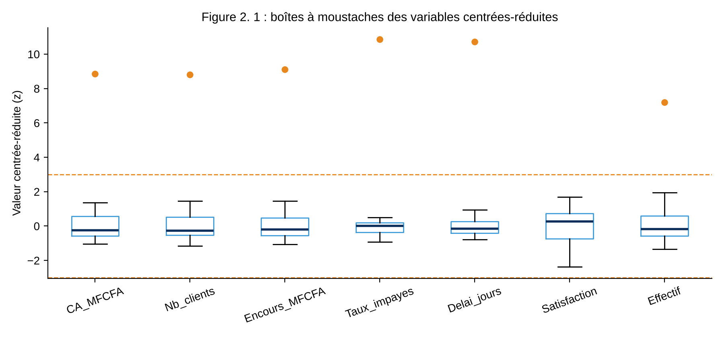
BLOC 1 - Contrôler les données et traiter les aberrants
ÉTAPE 2 : DÉTECTION UNIVARIÉE
On centre-réduit chaque variable : z = (x − moyenne) / écart-type
Seuil usuel : |z| > 3
AG017 : z ≈ 9 sur CA, clients, encours et effectif
AG093 : z > 10 sur impayés et délai, valeurs ordinaires ailleurs
z = (df - df.mean()) / df.std()
z[(z.abs() > 3).any(axis=1)]
À RETENIR
Deux agences, et deux seulement, dépassent le seuil. Mais leurs anomalies ne sont pas de même nature.
8 / 37

Slide 9
BLOC 1 - Contrôler les données et traiter les aberrants
DÉTECTION MULTIVARIÉE : MAHALANOBIS
X_all = df[actives].values
centre = X_all.mean(axis=0)
S_inv = np.linalg.inv(np.cov(X_all, rowvar=False))
ecart = X_all - centre
d2 = np.sum((ecart @ S_inv) * ecart, axis=1)
seuil = chi2.ppf(0.999, df=6) # 22,46
Distance au centre qui tient compte des corrélations
d² suit un khi-deux à 6 ddl : seuil à 0,1 % = 22,46
AG093 : d² = 133,1
AG017 : d² = 107,9
Suivante, AG109 : d² = 12,7, sous le seuil
À RETENIR
Le diagnostic multivarié confirme l'univarié : le problème est circonscrit à deux agences.
9 / 37

Slide 10
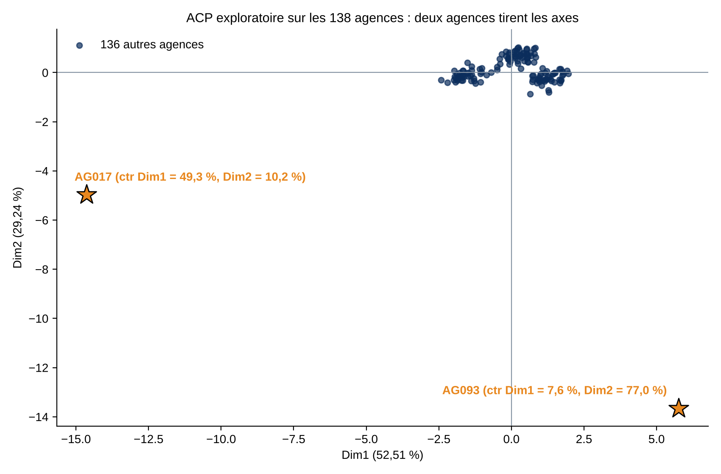
BLOC 1 - Contrôler les données et traiter les aberrants
INFLUENCE : UNE ACP EXPLORATOIRE SUR 138
Premier plan : 81,75 % seulement
Un 3e axe artificiel de 15,86 % apparaît
AG017 construit 49,3 % de l'axe 1
AG093 construit 77,0 % de l'axe 2
Contribution moyenne d'une agence : 1/138 = 0,72 %
ATTENTION
Avec les aberrants, l'axe 2 ne résume pas le réseau : il décrit une seule agence.
10 / 37

Slide 11
BLOC 1 - Contrôler les données et traiter les aberrants
TRAITER UN ABERRANT : QUATRE OPTIONS
Option | Principe | Quand l'utiliser
Supprimer | On retire la ligne de la base | Rarement : on perd l'information
Corriger | On remplace par la vraie valeur | Erreur de saisie confirmée par la source
Winsoriser | On ramène la valeur au seuil (ex. 99e centile) | Distribution à queue lourde, sans erreur
Mettre en supplémentaire | L'individu ne construit plus les axes, mais il est projeté | Atypique réel, ou erreur en attente de vérification
À RETENIR
En analyse factorielle, la mise en supplémentaire est la solution de référence : l'individu reste visible sur les graphiques sans déformer les axes.
11 / 37

Slide 12
BLOC 1 - Contrôler les données et traiter les aberrants
DÉCISION POUR NOS DEUX AGENCES
AG017 : ATYPIQUE MAIS VRAIE
AG093 : ERREUR DE SAISIE PROBABLE
CA 2 950 MFCFA, 21 400 clients, 46 personnes
C'est l'agence centrale du réseau : sa taille est réellement hors norme.
Traitement : supplémentaire, définitivement.
64 % d'impayés et 92 jours de délai, mais satisfaction 8,05 / 10
Profil incohérent : virgule déplacée ? (6,40 % et 9,2 jours)
Traitement : supplémentaire, en attendant la confirmation de l'agence.
aberrants = ["AG017", "AG093"]
df_act = df.drop(index=aberrants) # 136 agences actives
df_sup = df.loc[aberrants] # 2 agences supplémentaires
À RETENIR
Toute la suite de l'ACP est construite sur les 136 agences actives.
12 / 37

Slide 13
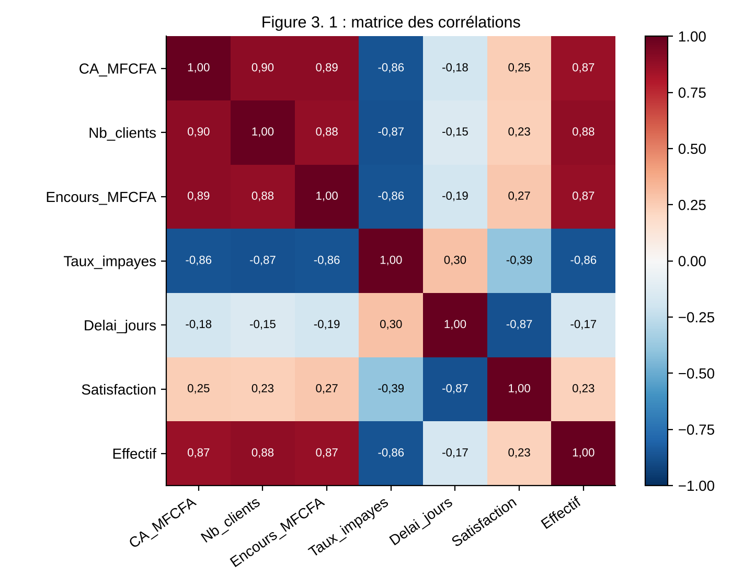
BLOC 2 - Liaisons et statut des variables
ÉTAPE 3 : LES LIAISONS ENTRE VARIABLES
Bloc volume et risque : CA, clients, encours liés positivement (r de 0,88 à 0,90), impayés liés négativement (r ≈ −0,86)
Bloc qualité de service : délai et satisfaction liés négativement (r = −0,87)
Entre les deux blocs : |r| < 0,40
Effectif : suit le bloc volume (r ≈ 0,87)
À RETENIR
Deux blocs peu liés entre eux : on peut s'attendre à deux dimensions bien distinctes.
13 / 37

Slide 14
BLOC 2 - Liaisons et statut des variables
LE STATUT DES VARIABLES
PRINCIPE
RAISONS
PLUS-VALUE
Seules les variables actives construisent les axes. Les supplémentaires sont projetées après coup : elles aident à interpréter sans influencer.
L'effectif mesure un moyen, pas une performance. Et il est quasi redondant avec le bloc volume (r ≈ 0,87) : actif, il sur-pondérerait ce bloc.
En supplémentaire, il répond à une question nouvelle sans biaiser les axes : les performances sont-elles liées aux moyens humains ?
À RETENIR
6 variables actives (les performances) et 1 variable quantitative supplémentaire (l'effectif). Le même raisonnement vaut pour les individus : 136 actifs, 2 supplémentaires.
14 / 37

Slide 15
BLOC 3 - Calculer l'ACP et choisir les axes
ÉTAPE 4 : CENTRER ET RÉDUIRE
Des millions de FCFA, des clients, des %, des jours, des notes sur 10 : les variances ne sont pas comparables
Centrer : retirer la moyenne. Réduire : diviser par l'écart-type
Chaque variable a alors une moyenne 0 et une variance 1 : elles pèsent toutes autant
Inertie totale = nombre de variables actives = 6
X = df_act[actives].values
n, p = X.shape # 136, 6
moyennes = X.mean(axis=0)
ecarts = X.std(axis=0)
Z = (X - moyennes) / ecarts
ATTENTION
Conservez moyennes et ecarts : ce sont eux qui serviront à projeter les agences supplémentaires.
15 / 37

Slide 16
BLOC 3 - Calculer l'ACP et choisir les axes
ÉTAPE 5 : DIAGONALISER R
R = Z.T @ Z / n # matrice des corrélations
valp, vecp = np.linalg.eigh(R)
ordre = np.argsort(valp)[::-1]
valp = valp[ordre]
vecp = vecp[:, ordre]
Les axes sont les vecteurs propres de R
La valeur propre d'un axe = l'inertie qu'il restitue
eigh : adapté aux matrices symétriques, renvoie les valeurs dans l'ordre croissant
On trie donc dans l'ordre décroissant
À RETENIR
Somme des valeurs propres = trace de R = 6.
16 / 37

Slide 17
BLOC 3 - Calculer l'ACP et choisir les axes
LE SIGNE D'UN AXE EST ARBITRAIRE
# Dim1 orientée par le chiffre d'affaires
if vecp[actives.index("CA_MFCFA"), 0] < 0:
vecp[:, 0] = -vecp[:, 0]
# Dim2 orientée par la satisfaction
if vecp[actives.index("Satisfaction"), 1] < 0:
vecp[:, 1] = -vecp[:, 1]
Si u est un vecteur propre, −u l'est aussi
Deux logiciels peuvent donc donner des cartes en miroir
On fixe le sens pour que la lecture soit naturelle : à droite, le CA élevé ; en haut, la satisfaction élevée
À RETENIR
Inverser un axe ne change ni les valeurs propres, ni les contributions, ni les cos².
17 / 37

Slide 18
BLOC 3 - Calculer l'ACP et choisir les axes
VALEURS PROPRES ET INERTIE
Axe | Valeur propre | % d'inertie | % cumulé
Dim1 | 3,872 | 64,54 | 64,54
Dim2 | 1,653 | 27,55 | 92,09
Dim3 | 0,145 | 2,42 | 94,51
Dim4 | 0,123 | 2,05 | 96,56
Dim5 | 0,110 | 1,83 | 98,39
Dim6 | 0,096 | 1,61 | 100,00
inertie = 100 * valp / p
cumul = 100 * np.cumsum(valp) / p
RÉSULTAT ATTENDU
Le premier plan restitue 92,09 % de l'inertie. Avant le traitement des aberrants, il n'en restituait que 81,75 %.
18 / 37

Slide 19
BLOC 3 - Calculer l'ACP et choisir les axes
ÉTAPE 6 : CHOISIR LE NOMBRE D'AXES
Critère | Règle | Seuil | Axes retenus
Kaiser | λ > valeur propre moyenne | 1 | Dim1, Dim2
Karlis, Saporta, Spinakis | λ > 1 + 2√((p−1)/(n−1)) | 1,385 | Dim1, Dim2
Bâton brisé | λ > partage aléatoire de l'inertie | 2,45 ; 1,45 ; 0,95 | Dim1, Dim2
Éboulis | Coude dans la courbe | Après Dim2 | Dim1, Dim2
Interprétabilité | Axes que l'on sait nommer | - | Dim1, Dim2
kss = 1 + 2 * np.sqrt((p - 1) / (n - 1))
baton = np.array([np.sum(1 / np.arange(k, p + 1)) for k in range(1, p + 1)])
À RETENIR
Les critères convergent. Le critère KSS, plus exigeant que Kaiser, tient compte de n et de p.
19 / 37

Slide 20
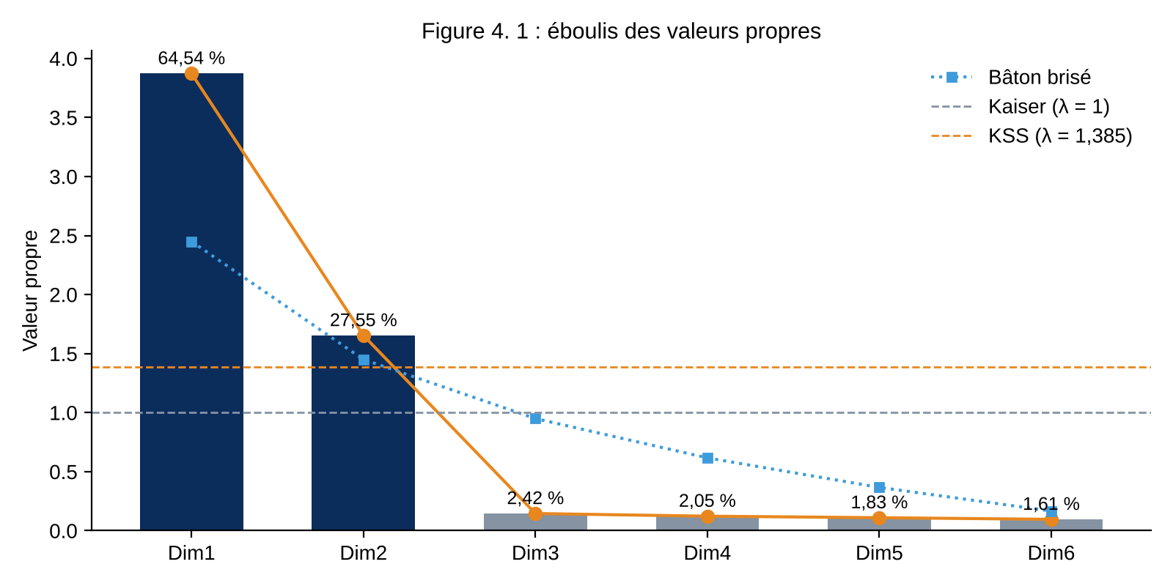
BLOC 3 - Calculer l'ACP et choisir les axes
L'ÉBOULIS ET LA DÉCISION
Deux barres nettement au-dessus des trois seuils
Quatre axes suivants : λ < 0,15
Le coude est franc après Dim2
RÉSULTAT ATTENDU
Décision : deux axes, 92,09 % de l'inertie. Un seul plan suffit à résumer les six indicateurs.
20 / 37

Slide 21
BLOC 4 - Interpréter les variables
ÉTAPE 7 : LES TROIS INDICATEURS DES VARIABLES
coord_var = vecp * np.sqrt(valp) # corrélations
cos2_var = coord_var**2 # qualité
ctr_var = 100 * vecp**2 # contributions %
Coordonnée = corrélation entre la variable et l'axe
Contribution : part de l'axe construite par la variable (somme 100 %)
cos² : part de la variable restituée par l'axe
Seuil de lecture : contribution > 100 / 6 = 16,67 %
À RETENIR
En ACP normée, la coordonnée d'une variable sur un axe est sa corrélation avec cet axe : elle va de −1 à +1.
21 / 37

Slide 22
BLOC 4 - Interpréter les variables
RÉSULTATS DES VARIABLES ACTIVES
Variable | Corr. Dim1 | Corr. Dim2 | Ctr Dim1 (%) | Ctr Dim2 (%) | cos² plan
CA_MFCFA | +0,927 | −0,246 | 22,2 | 3,7 | 0,92
Nb_clients | +0,919 | −0,271 | 21,8 | 4,4 | 0,92
Encours_MFCFA | +0,925 | −0,230 | 22,1 | 3,2 | 0,91
Taux_impayes | −0,945 | +0,091 | 23,1 | 0,5 | 0,90
Delai_jours | −0,414 | −0,876 | 4,4 | 46,4 | 0,94
Satisfaction | +0,497 | +0,831 | 6,4 | 41,8 | 0,94
À RETENIR
Axe 1 : quatre variables au-dessus de 16,67 %. Axe 2 : deux variables. Toutes sont très bien représentées sur le plan (cos² ≥ 0,90).
22 / 37

Slide 23
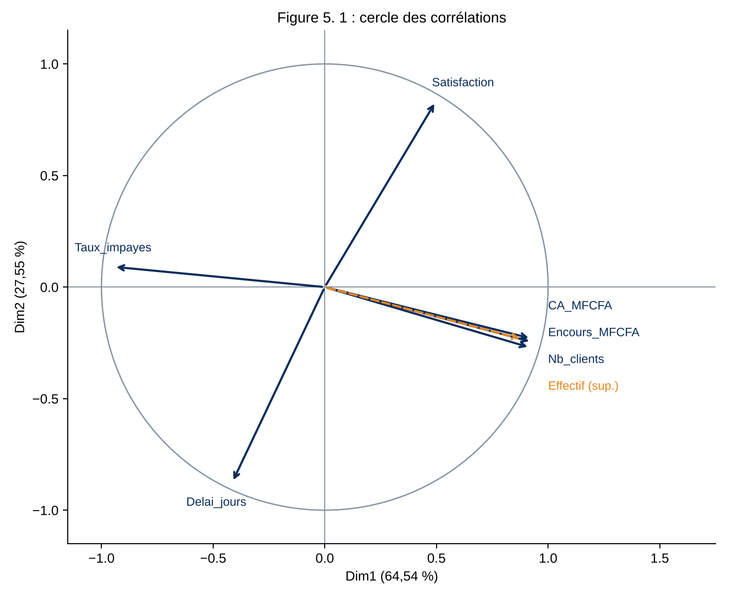
BLOC 4 - Interpréter les variables
LE CERCLE DES CORRÉLATIONS
Flèche longue : variable bien représentée
Flèches proches : corrélation positive
Flèches opposées : corrélation négative (CA et impayés)
Flèches à angle droit : variables peu liées (CA et satisfaction)
À RETENIR
On ne lit le cercle qu'après avoir vérifié les cos² : ici, toutes les flèches touchent presque le cercle.
23 / 37

Slide 24
BLOC 4 - Interpréter les variables
NOMMER LES AXES : CÔTÉ POSITIF, CÔTÉ NÉGATIF
AXE 1 (64,54 %) : PERFORMANCE COMMERCIALE
AXE 2 (27,55 %) : QUALITÉ DE SERVICE
Côté positif : CA (+0,93), encours (+0,93), clients (+0,92)
Côté négatif : taux d'impayés (−0,95)
Il oppose les agences actives et saines aux agences peu actives et à risque.
Côté positif : satisfaction (+0,83)
Côté négatif : délai de traitement (−0,88)
Il oppose les agences rapides et appréciées aux agences lentes et mal notées.
À RETENIR
Un axe se nomme par ses deux extrémités. Une corrélation négative n'est pas une mauvaise nouvelle : elle dit quelle variable se trouve à l'opposé.
24 / 37

Slide 25
BLOC 4 - Interpréter les variables
LIRE LA VARIABLE SUPPLÉMENTAIRE : L'EFFECTIF
F = Z @ vecp # coordonnées des agences
eff = df_act["Effectif"].values
r1 = np.corrcoef(eff, F[:, 0])[0, 1]
r2 = np.corrcoef(eff, F[:, 1])[0, 1]
# r1 = 0,885 r2 = -0,234
Une variable quantitative supplémentaire se projette par sa corrélation avec les coordonnées des individus
Effectif : r = 0,885 avec l'axe 1
Effectif : r = −0,234 avec l'axe 2
RÉSULTAT ATTENDU
Les moyens humains accompagnent la performance commerciale, mais n'expliquent pas la qualité de service.
25 / 37

Slide 26
BLOC 5 - Interpréter les individus
ÉTAPE 8 : LES INDICATEURS DES INDIVIDUS
F = Z @ vecp # coordonnées
ctr_ind = 100 * F**2 / (n * valp) # contributions %
d2_ind = np.sum(Z**2, axis=1) # distance² au centre
cos2_ind = F**2 / d2_ind[:, None] # qualité
Coordonnée : position de l'agence sur l'axe
Contribution : poids de l'agence dans la construction de l'axe ; moyenne 100 / 136 = 0,74 %
cos² : qualité de représentation de l'agence sur l'axe
À RETENIR
Une agence ne se lit sur le plan que si son cos² sur le plan est suffisant (repère usuel : 0,5).
26 / 37

Slide 27
BLOC 5 - Interpréter les individus
CONTRIBUTIONS ET QUALITÉ DES AGENCES
Agence | Dim1 | Dim2 | Ctr Dim1 (%) | Ctr Dim2 (%) | cos² plan
AG123 | 3,96 | −0,79 | 2,97 | 0,28 | 0,97
AG020 | 3,41 | −0,77 | 2,21 | 0,27 | 0,91
AG097 | 3,40 | −1,01 | 2,20 | 0,45 | 0,99
AG076 | −1,20 | −2,78 | 0,27 | 3,44 | 0,96
AG099 | −0,06 | 2,49 | 0,00 | 2,76 | 0,95
Contribution maximale : 2,97 % sur l'axe 1, 3,44 % sur l'axe 2. Aucune agence ne domine
cos² moyen sur le plan : 0,89 ; minimum : 0,58 (AG111). Aucune agence sous 0,5
RÉSULTAT ATTENDU
Comparez avec l'ACP exploratoire : 49 % et 77 %. Le traitement des aberrants a rendu aux axes leur statut de facteurs communs.
27 / 37

Slide 28
BLOC 5 - Interpréter les individus
ÉTAPE 9 : PROJETER LES AGENCES SUPPLÉMENTAIRES
Zs = (df_sup[actives].values - moyennes) / ecarts
Fs = Zs @ vecp
cos2_s = Fs**2 / np.sum(Zs**2, axis=1)[:, None]
On centre-réduit avec les moyennes et écarts-types des 136 actives
On multiplie par les mêmes vecteurs propres
AG017 : Dim1 = 21,0 ; Dim2 = −7,5 ; cos² plan = 0,85
AG093 : Dim1 = −20,8 ; Dim2 = −15,6 ; cos² plan = 0,40
ATTENTION
Jamais de nouveau centrage avec les données supplémentaires : elles doivent être placées dans le repère des actives.
28 / 37

Slide 29
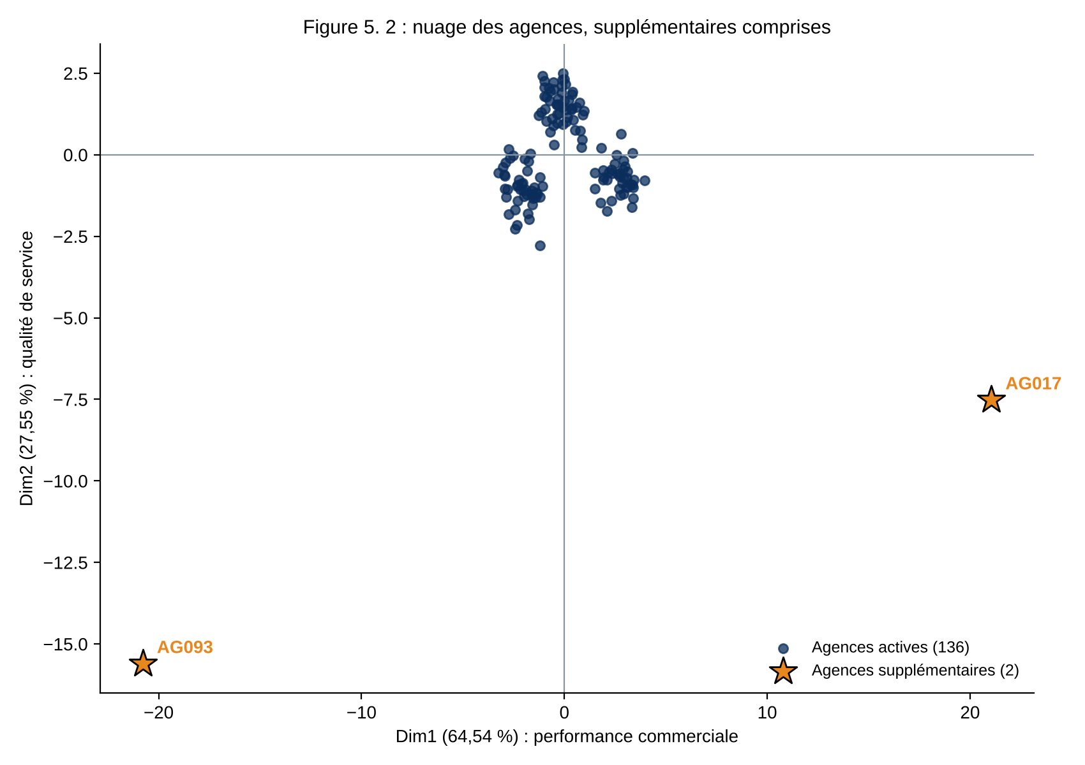
BLOC 5 - Interpréter les individus
LE NUAGE, SUPPLÉMENTAIRES COMPRISES
Les 136 actives restent entre −3,3 et 4 sur l'axe 1
Les deux supplémentaires se projettent vers ±21
AG017, bien représentée : une grande agence commerciale à une échelle hors norme
AG093, mal représentée : son anomalie ne relève d'aucune dimension commune, signature d'une erreur de mesure
29 / 37

Slide 30
BLOC 5 - Interpréter les individus
AG093 : ET SI LA VIRGULE ÉTAIT DÉPLACÉE ?
ag093 = df_sup.loc["AG093", actives].copy()
ag093["Taux_impayes"] = 6.40
ag093["Delai_jours"] = 9.2
z093 = (ag093.values.astype(float) - moyennes) / ecarts
f093 = z093 @ vecp
# Dim1 = -0,21 Dim2 = 0,74
On projette la version corrigée, toujours en supplémentaire
AG093 se replace parmi les agences à forte qualité de service
L'hypothèse de l'erreur de saisie est plausible
RÉSULTAT ATTENDU
Si l'agence confirme les valeurs 6,40 % et 9,2 jours, AG093 pourra réintégrer les actives à la prochaine mise à jour.
30 / 37

Slide 31
BLOC 6 - Exploiter les résultats
ÉTAPE 10 : DEUX INDICATEURS COMPOSITES
d1 = res_ind["Dim1"]
res_ind["Indice_performance"] = 100 * (d1 - d1.min()) \
/ (d1.max() - d1.min())
d2 = res_ind["Dim2"]
res_ind["Indice_service"] = 100 * (d2 - d2.min()) \
/ (d2.max() - d2.min())
Chaque axe combine les variables actives avec des poids optimaux
Ramené de 0 à 100, il devient un indicateur composite
AG123 : performance 100, mais service 37,8
Les deux axes sont non corrélés : une agence peut exceller sur l'un et rester en retrait sur l'autre
RÉSULTAT ATTENDU
L'axe factoriel devient un outil de pilotage : un seul chiffre au lieu de quatre, puis de deux.
31 / 37

Slide 32
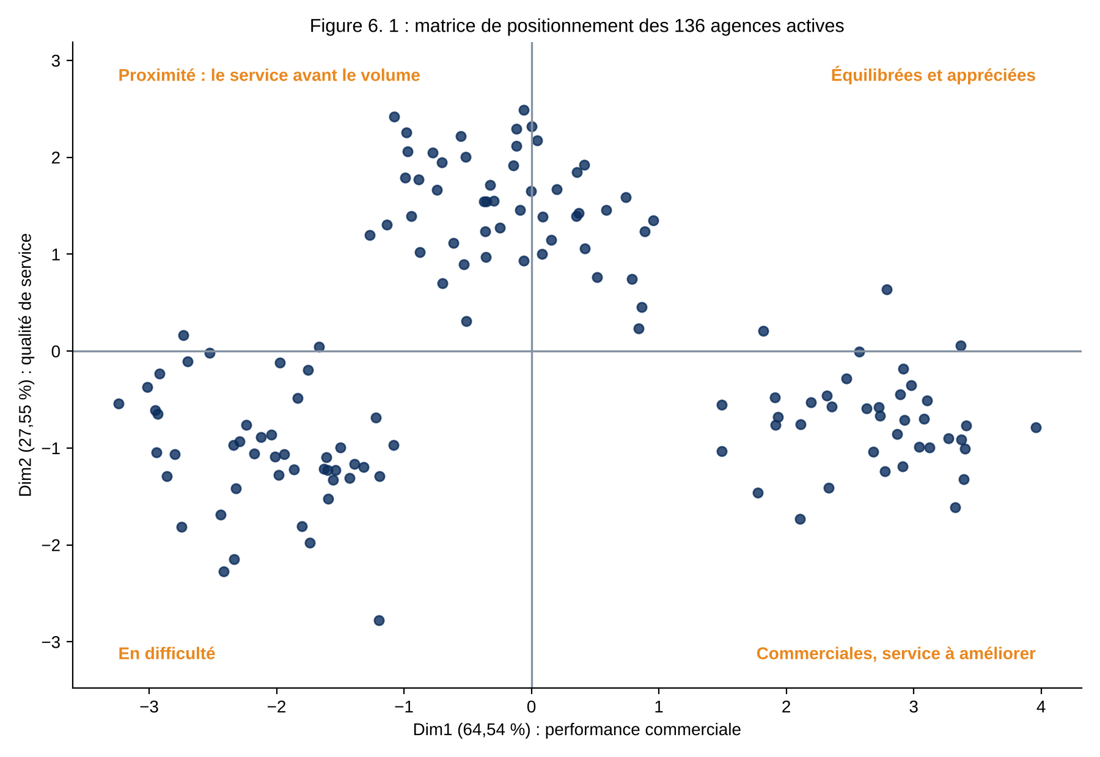
BLOC 6 - Exploiter les résultats
LA MATRICE DE POSITIONNEMENT
L'origine du plan est l'agence moyenne
Coordonnée positive : mieux que la moyenne sur la dimension
Les deux signes découpent le plan en quatre quadrants
Trois groupes nettement séparés sont visibles : à droite, en haut, en bas à gauche
32 / 37

Slide 33
BLOC 6 - Exploiter les résultats
CE QUE DISENT LES QUATRE QUADRANTS
Quadrant | Agences | CA | Clients | Impayés % | Délai j | Satisf. | Effectif
Commerciales, service à améliorer | 36 | 677 | 4 891 | 4,11 | 8,8 | 7,17 | 14,3
Équilibrées et appréciées | 22 | 433 | 3 043 | 6,02 | 6,0 | 8,07 | 8,9
Proximité : le service avant le volume | 34 | 295 | 2 212 | 7,41 | 6,2 | 7,87 | 6,4
En difficulté | 44 | 262 | 1 967 | 8,30 | 12,5 | 5,67 | 5,7
Ensemble | 136 | 408 | 2 977 | 6,60 | 8,9 | 7,01 | 8,7
res_ind["Position"] = np.where(res_ind["Dim1"] >= 0,
np.where(res_ind["Dim2"] >= 0, "Équilibrées et appréciées", "Commerciales, service à améliorer"),
np.where(res_ind["Dim2"] >= 0, "Proximité : le service avant le volume", "En difficulté"))
À RETENIR
Sans aucune méthode supplémentaire, les deux axes de l'ACP suffisent à situer chaque agence et à désigner les priorités : 44 agences en difficulté.
33 / 37

Slide 34
Conclusion
CE QUE L'ACP NOUS A APPRIS
Six indicateurs se résument par deux dimensions qui restituent 92,09 % de l'inertie
Axe 1, performance commerciale : volume d'activité contre taux d'impayés
Axe 2, qualité de service : satisfaction contre délai de traitement
L'effectif suit l'axe 1 mais pas l'axe 2
Des agences nettement séparées, rangées en quatre quadrants : 44 en difficulté à cibler
Deux agences aberrantes traitées en supplémentaires : l'une réelle, l'autre à vérifier
ATTENTION
Limites : les résultats décrivent le réseau hors agence centrale ; l'ACP ne capte que des liaisons linéaires ; tout dépend du choix des variables actives.
34 / 37

Slide 35
Conclusion
LES PIÈGES À ÉVITER
Piège | Conséquence | Parade
Lancer l'ACP sans examiner les aberrants | Un axe décrit un seul individu | z-scores, Mahalanobis, contributions
ACP non normée sur des unités différentes | La variable de plus grande variance impose l'axe | Centrer et réduire
Mettre en active une variable redondante | Une dimension sur-pondérée | La passer en supplémentaire
Lire un point mal représenté | Fausse proximité | Vérifier le cos²
Recentrer les supplémentaires sur elles-mêmes | Points placés dans un autre repère | Moyennes et écarts des actives
Un seul critère pour choisir les axes | Choix fragile | Faire converger plusieurs critères
35 / 37

Slide 36
Conclusion
EXERCICE
EXERCICE
Avec le notebook ACP_agences.ipynb et le fichier agences_acp.csv :
1. Relancez l'ACP en gardant AG017 en active : quel pourcentage d'inertie perd-on sur le premier plan ?
2. Passez l'effectif en variable active : comment évoluent les contributions de l'axe 1 ?
3. Corrigez AG093 (6,40 % et 9,2 jours) et réintégrez-la en active : l'inertie du premier plan change-t-elle ?
4. Placez AG093 corrigée sur la matrice de positionnement : dans quel quadrant tombe-t-elle ?
À RETENIR
Pour chaque question, rédigez deux phrases interpretation : un constat chiffré, puis ce qu'il signifie pour le réseau.
36 / 37

